Slide 1
인공지능
Week 1-1
알고리즘
시스템경영공학부 이지환 교수

Slide 2


프로그램(Program)
알고리즘이란 문제를 해결하기 위하여 특정한 형태의 입력(input)을 가지고 원하는 결과(output)을 얻어낼 수 있는 잘 정의된(well-defined) 절차
프로그램(Program) 알고리즘에 정의된 절차를 컴퓨터로 하여금 수행하도록 하기 위해 기술한 지시문
컴퓨터 프로그램
계산 코드
결과출력 코드
input
output
프로그래밍 언어로 구현
알고리즘

Slide 3
알고리즘의 조건
입력 외부에서 제공되는 자료가 존재해야한다.
출력 문제를 해결하기 위한 정확한 결과를 얻을 수 있어야 한다.
명확성 수행 과정은 명확해야 하고 모호하지 않은 명령어로 구성되어야 한다.
종결성 알고리즘은 반드시 종료될 수 있도록 작성되어야 한다.
효율성 모든 과정은 명백하게 실행 가능(검증 가능)한 것이어야 한다.

Slide 4
알고리즘 작성의 의미
단계적 계산 절차의 기술 프로그래밍 코드는 단순한 문장(변수=계산식)들로 이루어지기 때문에, 입력값으로부터 출력값을 얻어내는 과정이 단계적으로 기술되어야 한다.
프로세스의 정립 컴퓨터가 하는 계산 뿐 아니라 ‘인간이 하는 일’도 단계별 프로세스로 기술되어야 누구나 따라할 수 있다. ex) ‘밀가루 반죽을 만들어라’ vs. ‘1) 밀가루 2컵을 붓고, 2)물 1컵을 부은 다음, 3)계란 1개를 넣고 4) 덩어리가 질 때까지 치대시오’
효율성에 대한 고려 단순히 결과값을 얻어내는 것보다 얼마나 빨리, 얼마나 적은 메모리 공간을 사용하면서 결과값을 얻을 것이냐의 문제. → 기업의 문제는 수많은 입력값으로부터 결과를 얻어야 하기 때문에 경영과학(O.R.)의 주요 관심사

Slide 5
알고리즘의 구조
알고리즘을 구성하는 세가지 구조 알고리즘에 사용되는 절차는 세 가지 구조의 조합으로 구성되어 있다.
순차구조
선택구조
반복구조

Slide 6
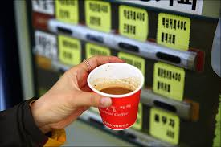
알고리즘의 구성 - 순차구조
순차구조: 처음부터 순서대로 작업을 처리
알고리즘은 기본적으로 순차적으로 작업을 진행해 나간다.
자판기에서 커피를 뽑기 위한 순차적 절차는 다음과 같다.
동전을 넣는다
커피를 선택한다
커피를 집어간다
문제: 자판기에서 커피뽑기

Slide 7
알고리즘의 구성 - 선택구조
선택구조: 조건에 따라 실행할 작업을 전환
조건에 따라서 그 이후의 처리가 나누어 지는 경우가 빈번히 발생한다.
자판기에 커피가 없는 경우, 유자차를 뽑고 싶다.
동전을 넣는다
커피가 있는가?
예
아니오
커피를 선택한다
유자차 선택한다
커피를 집는다
유자차 집는다

Slide 8
알고리즘의 구성 - 반복구조
반복: 조건을 만족하는 동안 같은 처리를 반복
알고리즘에서는 또한 같은 작업을 지속적으로 반복하는 경우가 많이 있다.
내가 가진 돈이 있는 한도에서 커피를 여러 잔 뽑고 싶다.
동전을 넣는다
커피를 선택한다
커피를 집어간다
잔돈이 남았는가?

Slide 9
결국 알고리즘은
복잡한 일도 작은 단위로 쪼개면 단순한 작업의 들의 흐름이 된다.
알고리즘은 순차+선택+반복을 조합하여 선택과 반복복잡한 흐름은 순차적으로만은 표현할 수 없다.
f′
g′
a
b
c
d
e
f
g
h

Slide 10
실습0: 최소값 위치반환
문제: 숫자로 이루어진 리스트 안에서 최소값의 위치 반환
예시: 입력: [3,2,1,4,5] 출력: 2
알고리즘

Slide 11
탐색과 정렬 알고리즘
가장 기초적이고 대표적으로 활용되는 두 알고리즘: {탐색}과 {정렬}
탐색
정렬
주어진 데이터 구조 안에 원하는 값이 있는지 찾아내는 문제
주어진 데이터를 일정한 기준에 따라 정렬하는 문제
정렬된
데이터 구조
원하는 값
데이터 구조
인덱스
데이터 구조
15
15
15
74
74
23
51
4번째에 존재
오름차순
정렬
34
34
34
51
51
51
23
23
74

Slide 12
실습1: 순차탐색
문제: 주어진 데이터 구조 안에 원하는 값이 있는지 찾아내는 문제
전략: 맨 앞부터 순서대로 원하는 숫자를 찾아나감
탐색 과정
51
51
51
51
불일치
불일치
불일치
일치
숫자가 들어있는 데이터 구조
15
74
34
51
23
일치하는 값이 마지막까지 없어도 종료
일치하는
값을 찾으면 종료

Slide 13
실습1: 선형탐색 알고리즘
예시: 숫자로 이루어진 리스트 중 주어진 값의 위치를 반환하는 알고리즘
Linear Search (List, X)
If List[0]==X:
return 0
Elif:
list[1]==X:
return 1
Elif:
list[2]==X:
return 2
…
Else:
return “None was found”

Slide 14
실습1: 선형탐색 알고리즘의 유사코드
예시: 숫자로 이루어진 리스트 중 주어진 값의 위치를 반환하는 알고리즘
Linear Search ( Array A, Value x)
Step 1: Set i to 1
Step 2: if i > n then go to step 7
Step 3: if A[i] = x then go to step 6
Step 4: Set i to i + 1
Step 5: Go to Step 2
Step 6: Print Element x Found at index i and go to step 8
Step 7: Print element not found
Step 8: Exit
procedure linear_search (list, value)
for each item in the list
if match item == value
return the item's location
end if
end for
return “Element not found”
end procedure

Slide 15
실습1
선형탐색 알고리즘을 파이썬 코드로 설계해 보시오

Slide 16
실습2: 선택정렬
문제: 주어진 데이터를 일정한 기준에 따라 정렬하는 문제
전략: 가장 작은 값을 선택하여 맨 앞부터 순서대로 정렬해나간다.
최소값
데이터 구조
12
13
11
14
10
최소값
데이터 구조
10
13
11
14
12
최소값
데이터 구조
10
11
13
14
12
최소값
데이터 구조
10
11
12
14
13
데이터 구조
10
11
12
13
14

Slide 17
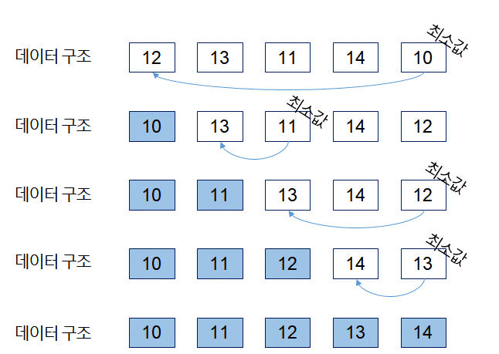
실습2: 선택정렬 알고리즘
Step 1 − Set POS to location 0
Step 2 − Search the minimum element in the list
Step 3 − Swap with value at location POS
Step 4 − Increment POS to point to next element
Step 5 − Repeat until list is sorted

Slide 18
실습2: 선택정렬 - 유사코드
LIST=[12,13,11,14]
SORTED=[10]
LIST=[12,13,14]
SORTED=[10,11]
LIST=[13,14]
SORTED=[10,11,12]
..
WHILE LIST is not EMPTY
FIND MinNum from LIST
REMOVE MinNum from List
ADD MinNum to SORTED
RETURN SORTED

Slide 19
실습3: 삽입정렬
문제: 주어진 데이터를 일정한 기준에 따라 정렬하는 문제
전략: 값을 하나씩 올바른 위치에 삽입 해나감
데이터 구조
12
14
13
11
10
정렬된 공
정렬되지 않은 공
데이터 구조
12
13
14
11
10
데이터 구조
11
12
13
14
10
데이터 구조
10
11
12
13
14

Slide 20
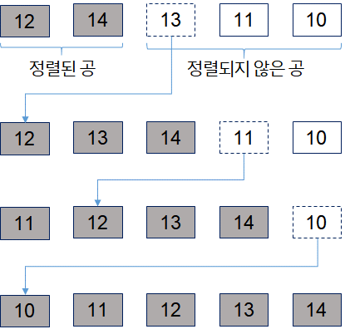
실습3: 삽입정렬
[],[12,14,13,11,10]
[12], [14,13,11,10]
[12,14], [13,11,10]
[12,13,14], [11,10]
[11,12,13,14], [10]
[10,11,12,13,14] []
WHILE LIST is EMPTY
Select element x from LIST
Remove x from LIST
Shift all elements of SORTED that is greater than X

Slide 21
실습3: 삽입정렬
기존 리스트와 새로운 숫자를 비교하여, 다음처럼 새로운 값보다 큰값들은 모두 오른쪽으로 밀어서 새로운 리스트를 만들어 보시오 (hint: python list내 insert 객체)
입력
12
16
17
13
출력
12
13
16
17

Slide 22
실습3: 파이썬 코드

Slide 23
실습4: 동명이인 찾기 알고리즘
주어진 리스트에서 동명이인이 있으면 모두 출력하는 알고리즘을 설계해 보시오. (힌트 딕셔너리 사용)
Ex)
["Tom","Jerry","Mike","Tom"]
→["Tom“]
["Tom","Jerry","Mike","Tom”, “Mike”]
→[”Tom”, “Mike”]

Slide 24
자료구조
알고리즘 계산을 위해 고안한 특별한 자료저장 구조
큐(queue):
First-in-first-out
스택(stack): last-in-first-out

Slide 25
실습5: 친구의 친구 찾기 알고리즘
다음은 친구들간의 Social Network를 나타내는 딕셔너리이다.
친구의 친구도 친구가 될 수 있다고 할때, 나의 모든 친구들을 (친구의 친구를 모두 연결) 찾아내는 알고리즘을 생각해 볼 것
fr_info={
'Summer':['John','Justin','Mike'],
'John':['Summer','Justin'],
'Justin':['John','Summer','Mike','May'],
'Mike':['Summer','Justin'],
'May':['Justin','Kim'],
'Kim':['May'],
'Tom':['Jerry']
}
힌트: 자료구조를 이용할 것

Slide 26
자료구조를 이용한 알고리즘
fr_info={
'Summer':['John','Justin','Mike'],
'John':['Summer','Justin'],
'Justin':['John','Summer','Mike','May'],
'Mike':['Summer','Justin'],
'May':['Justin','Kim'],
'Kim':['May'],
'Tom':['Jerry']
}
Queue
Friends
[Summer]
[John, Justin, Mike]
[Summer]
[Summer, Justin, John, Justin]
[Mike, Summer]
[John, Summer, Mike, May, May, John]
[Justin, Mike, Summer]
[Summer, Justin, May]
[John, Justin, Mike, Summer]
[Kim]
[May, John, Justin, Mike, Summer]
[May]
[Kim, May, John, Justin, Mike, Summer]

Slide 27
의사코드
입력값 (친구목록, A)
Queue에 A의 친구들 추가
Queue에 친구들이 없어질 때 까지 다음을 반복
Queue에서 친구를 하나 꺼내어 Friends에 추가
해당 친구의 친구들 목록에 찾아서 Queue에 추가
다만, 이미 친구목록에 있거나, 본인(A)인 경우에는 제외.

Slide 28
파이썬 코드

Slide 29
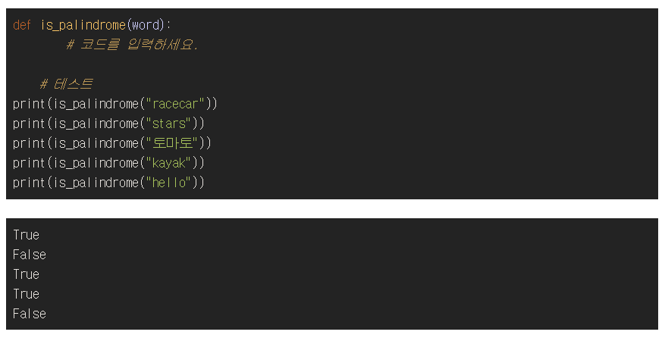
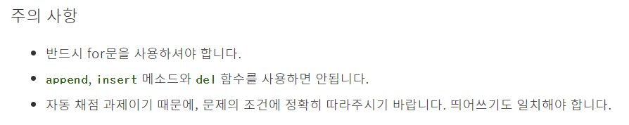
실습6: 팰린드롬(회문) 찾기
"토마토"나 "기러기"처럼 거꾸로 읽어도 똑같은 단어를 팔린드롬(palindrome)이라고 부릅니다. 문자열 word가 팔린드롬인지 확인하는 함수 is_palindrome를 쓰세요. is_palindrome은 word가 팔린드롬이면 True를, 팔린드롬이 아니면 False를 리턴합니다.

